Slide 1
公安管理项目进度汇报
项目进度
问题改进
下周计划
Illustration
第七周工作汇报
G1汇报人：娄鹏程

Slide 2
CONTENTS
目录
01
02
03
项目进度
问题改进
下周计划
Job profile
Problems in work
Future work plan

Slide 3
公安管理项目进度汇报
Part . 01
ONE
项目进度
Job profile

Slide 4
公安管理项目进度汇报
上周总体计划
Part . 01
上周任务总结：开始进行Part8代码开发阶段

Slide 5
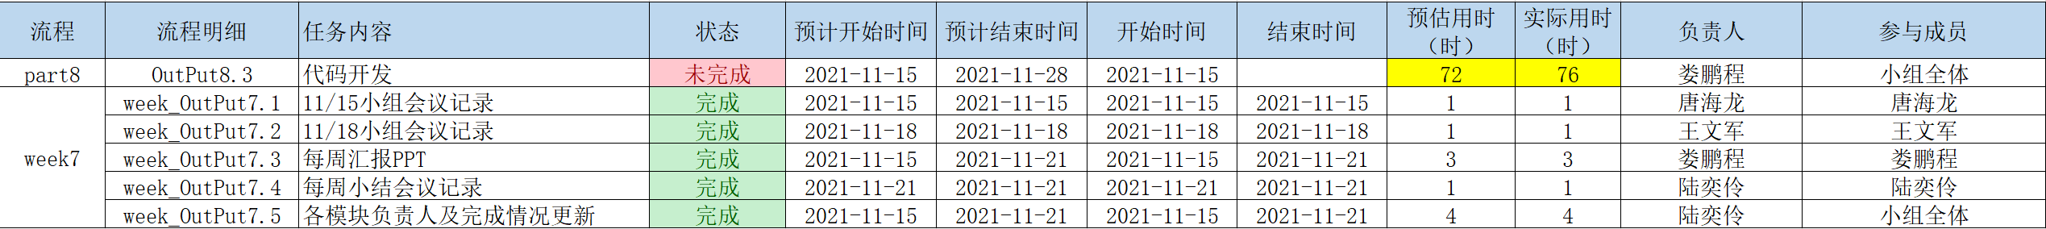
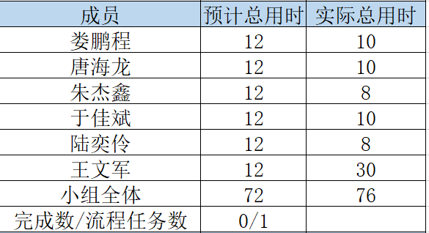
公安管理项目进度汇报
上周任务完成情况
Part . 01
总任务 | 已完成 | 未完成
1 | 0 | 1
1、初步实现学生登录功能
2、初步实现学生信息表的逻辑删、改、查操作
3、部分的前端UI界面实现

Slide 6
公安管理项目进度汇报
Part . 01
输出产物见gitee仓库

Slide 7
公安管理项目进度汇报
Part . 02
TWO
问题改进

Slide 8
公安管理项目进度汇报
Part . 02
本周存在问题及解决方案

Slide 9
公安管理项目进度汇报
Part . 03
THREE
下周计划
Future work plan

Slide 10
公安管理项目进度汇报
下周任务安排
Part . 03
继续进行代码开发

Slide 11
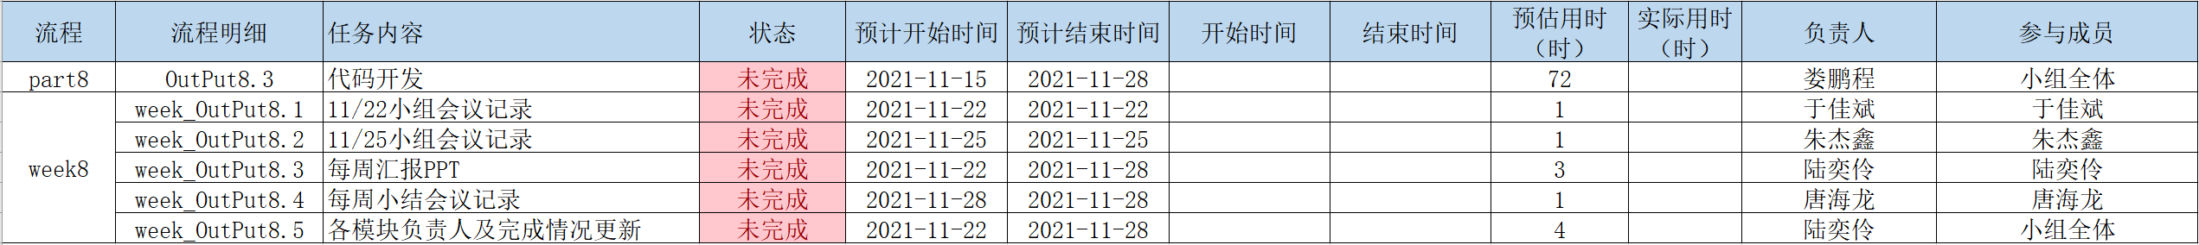
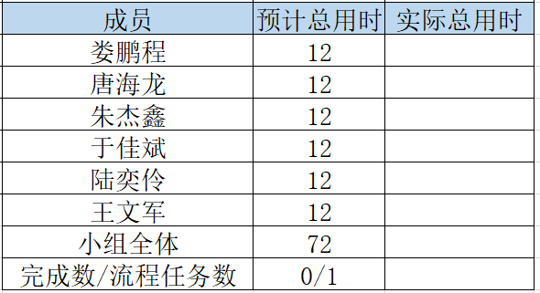
公安管理项目进度汇报
下周任务安排
Part . 03

Slide 12
公安管理项目进度汇报
Part . 03
Gitee仓库
https://gitee.com/lou-pengcheng/ndky_cx_pm_g1.git
后端代码仓库
https://gitee.com/lou-pengcheng/pm_kyga.git
前端代码仓库
https://gitee.com/lou-pengcheng/pm-kyga-ui.git

